Slide 1
Hastane Otomasyonu
Bitirme Projesi-Esma Arslan 2014123054

Slide 2
Projenin Amacı
GUI yazılımı kapsamında amaç; online randevu sistemini kullanacak hasta ve doktor işlemlerinin yapılabilmesi ve işlemler sonucunun raporlarına ulaşılabilmesidir. Hastane Otomasyonu, herhangi özel hastanenin randevu, hasta işlemleri, personel işlemleri gibi yerine getirebilecek ve gereksinimlerini karşılayacak düzeyde bir ticari yazılımdır. Ayrıca hastanedeki işlemleri hızlandırmak ve kolaylaştırmaktır. Herhangi bir hastanede personel işlemleri, hasta işlemleri, SGK gibi işlemlerin ortak bir veri tabanı üzerinden (randevu Alma, randevu iptal etme, personel ekleme, personel güncelleme, personel silme vs.) takip edebilmelerini sağlamaktır.

Slide 3
Projenin Kapsamı
Otomasyon, daha iyi randevu işlemleri, personel takip işlemleri, hasta kabul işlemleri, klinik işlemleri gibi hizmetleri sağlayabilmek ve hastanedeki işlemler için gerekli bilgi ve verilerin toplanması, kullanılması ve paylaşılabilmesi, bilgi üretiminin standart yöntemlerle gerçekleştirilmesi, üretilen bilgiden en üst düzeyde yararlanılmasını sağlar.

Slide 4
Projenin Hedefi ve Başarı Kriterleri
Hastaların randevu sisteminin kolayca yönetileceği sistem,
Randevu işlemlerinin hızlı bir şekilde yapılacağı sistem,
Personel işlemlerinin (ekleme silme güncelleme) kolayca yerine getirebilecek sistem
Randevu ve personel dışında hasta ekleme silme güncellemenin kolayca yapılacağı sistem
Klinik ekleme silme güncelleme işlemlerinin kolayca yapılacağı sistem
Bilgi teknolojileri alanındaki hızlı değişime uyum sağlamak ve mevcut teknolojilerden yararlanmanın yanı sıra teknolojinin gelişimine katkıda bulunacak bir sistem,
Oluşturmak öncelikli hedeflerimdir.

Slide 5
Projenin Özeti
Personel kullanıcı adı ve şifresiyle sisteme giriş yapar. Personellere idsi ile yetkilendirme yapıldığı için kendi bölgesinin dışına erişim yapamaz. Örneğin kullanıcı unvan id 1003 değilse yani admin değilse parametrelerin hiç birine giriş yapamaz. SGK tanımlama hizmet tanımlama ve unvan tanımlama işlemlerini yapar ve bu parametrelere ekleme, düzenleme ve silme yapabilir. Ayrıca admin personel işlemlerine de yetkisi vardır personel sorgulama formuna ulaşabilir ya da personel ekleyebilir. Hasta ekleme, silme, randevu verme işlemlerini yalnız klinik danışmanları verebilir diğer işlemlere erişim yapamaz. Doktor ve hemşire ise sadece hastaya randevu verebilir randevuyu iptal edebilir ve hasta muayenesi yapabilmektedir.

Slide 6
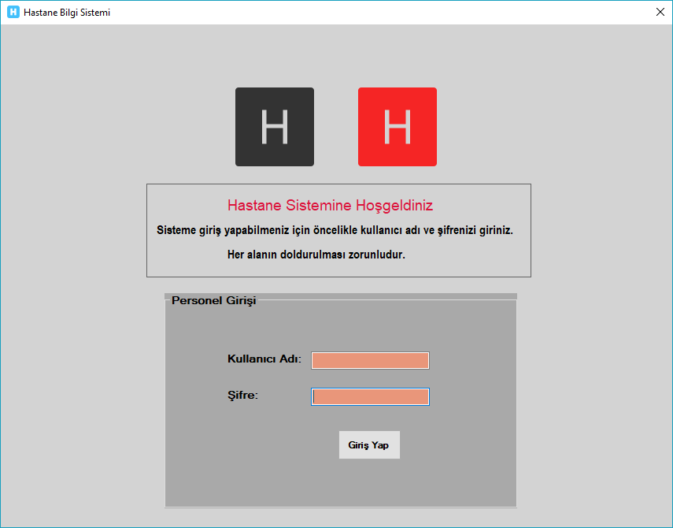
Personel Girişi Formu

Slide 7
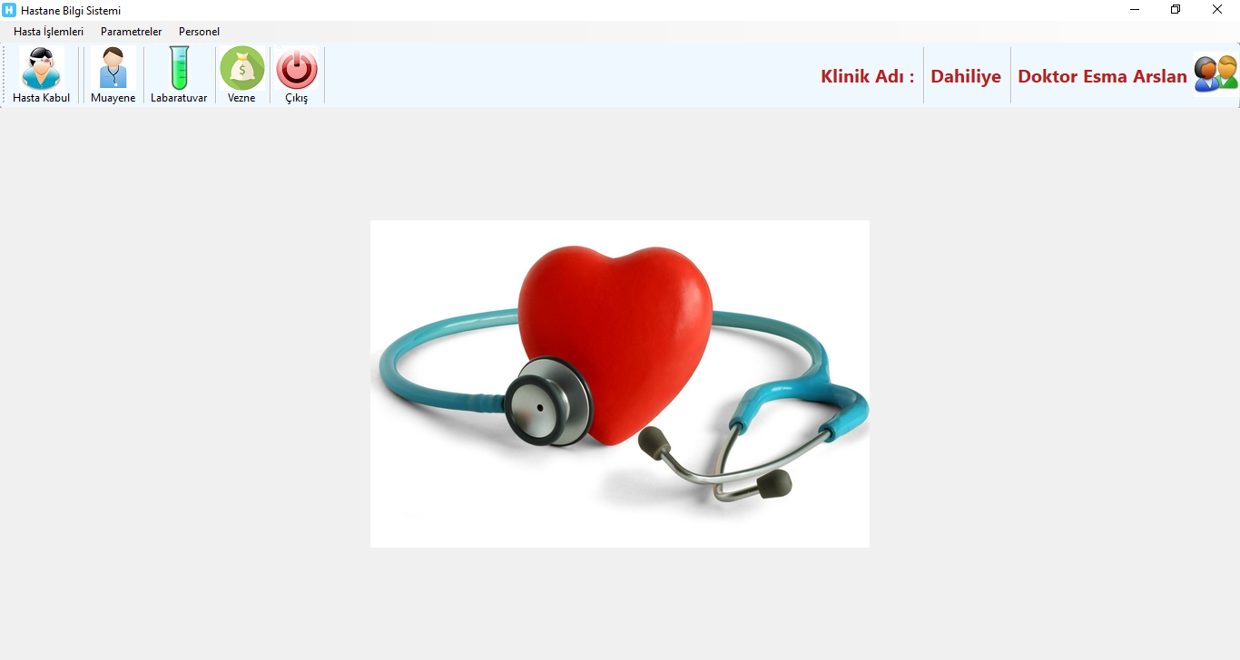
Doktor veya Hemşire Girişi ile Anasayfa

Slide 8
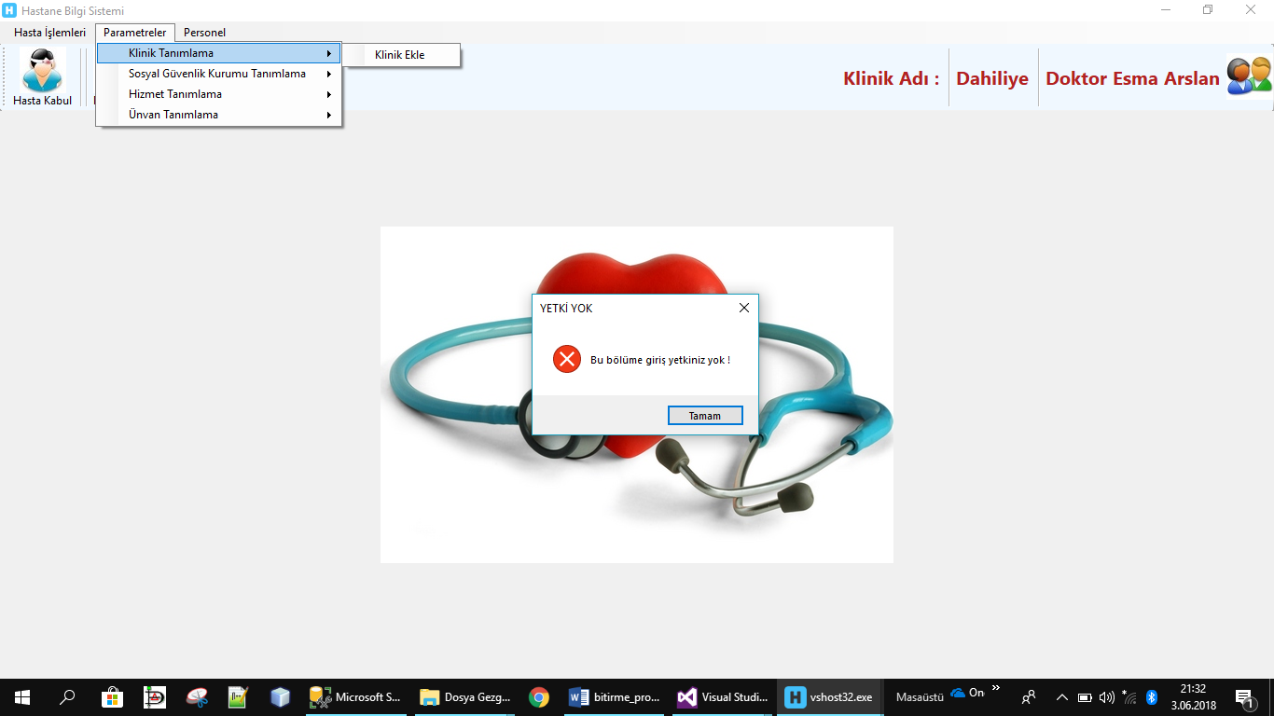
Doktor veya Hemşire Hasta Kabul yani randevu verme, randevu iptal etme ve muayene listesini görebilir onların dışında dışında yetkili değildir.Doktor ayrıca muayene listesinide görebilir

Slide 9
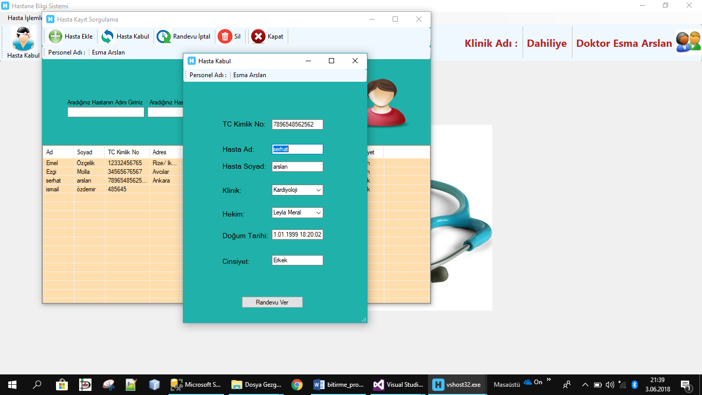
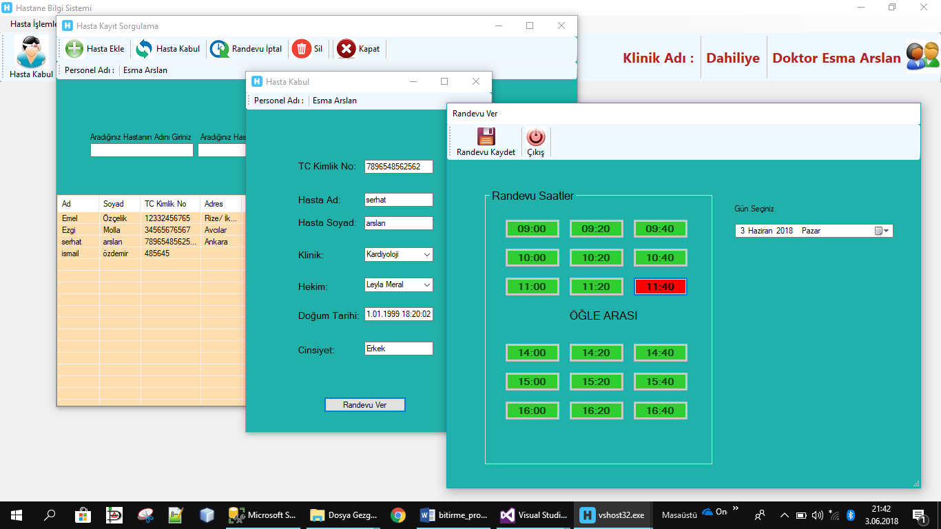
Hasta Kabul butonu ile hasta sorgulama ekranı gelmektedir.Burada doktor hasta ekleme silme işlemlerine yine yetkisi yoktur fakat randevu verebilir yada randevu iptal edebilir.

Slide 10
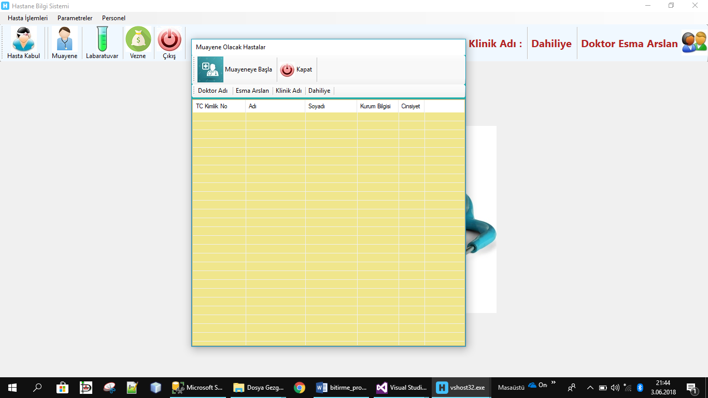
Doktor alınan randevulara göre ve hasta kabullerine göre muyene listesini görebilir

Slide 11
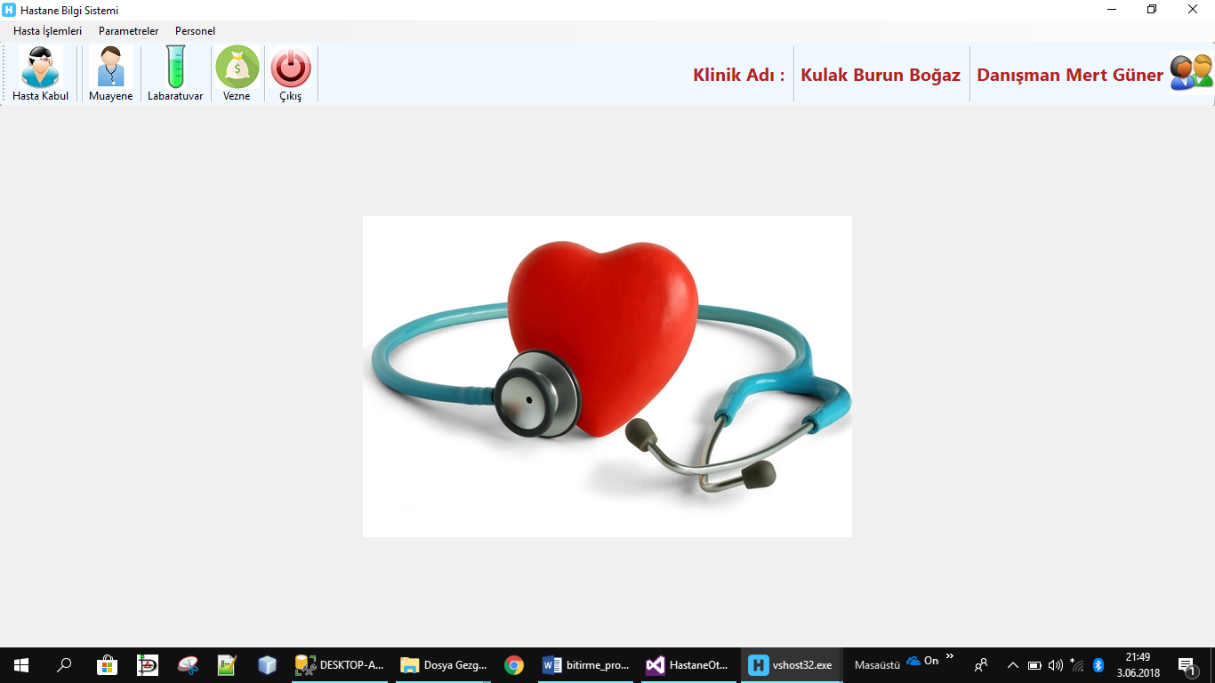
Personel olarak danışman giriş yaptığında

Slide 12
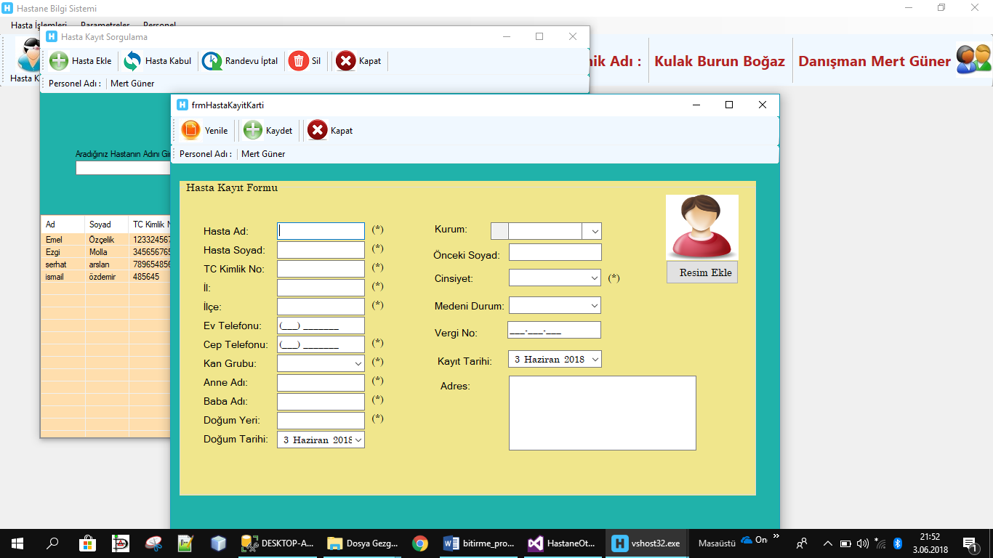
Danışman hasta ekleyebilir.

Slide 13
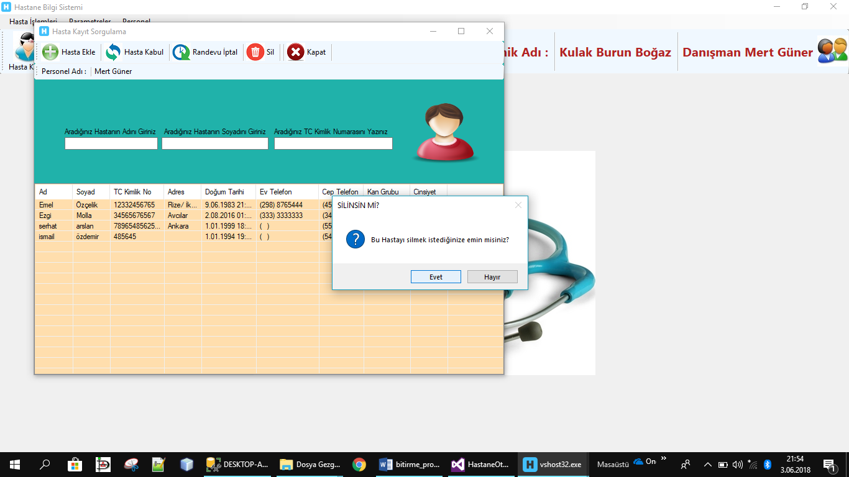
Danışman hastaya yine randevu verebilir yada iptalini gerçekleştirebilir aynı zamanda seçilen hastayı silme yetkiside vardır.

Slide 14
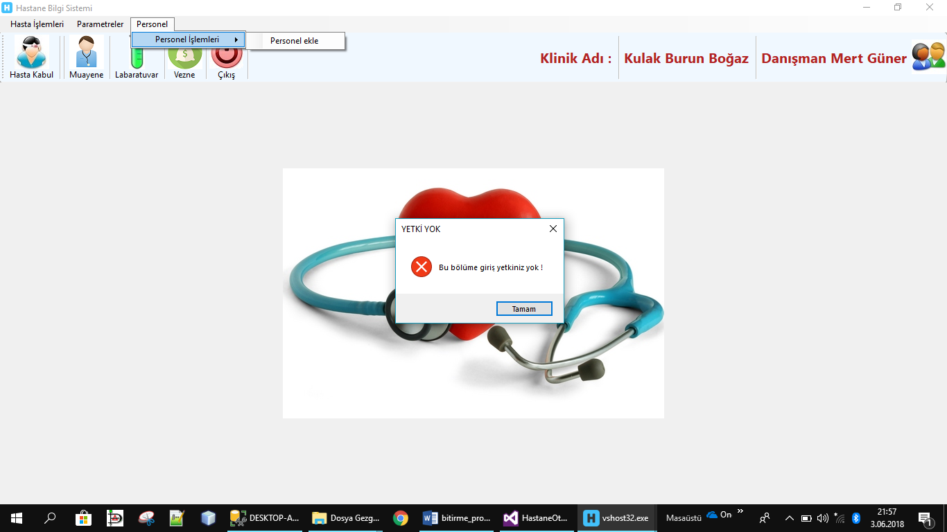
Danışmanın muayene listesine yetkisi yoktur. Aynı zamanda parametrelerede yekisi olmadığı gibi personel işlemlerine de yetki verilmemiştir.

Slide 15
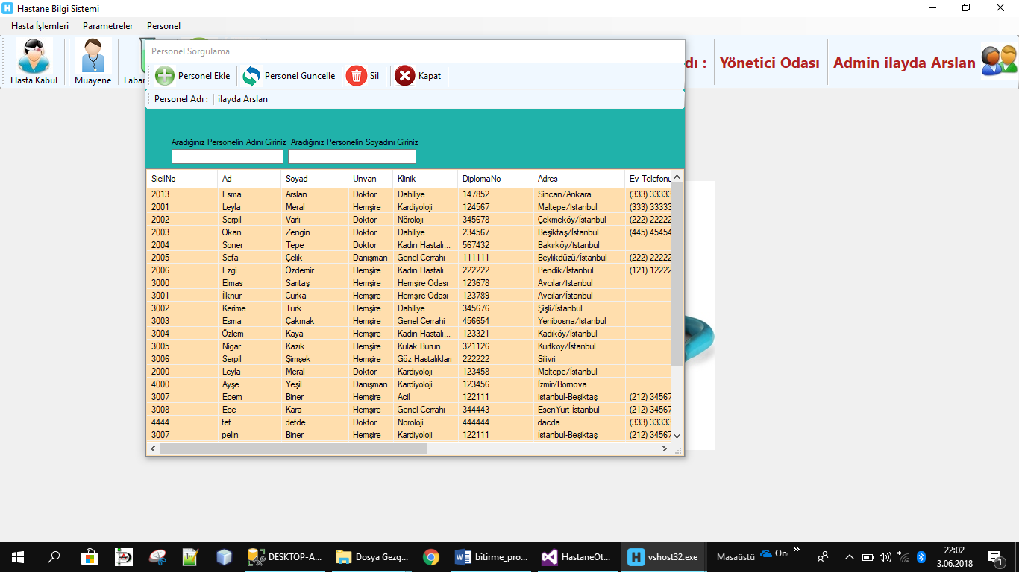
Admin Personel işlemlerini gerçekleştirme yetkisine sahiptir.Bu bölümde Personel ekleme güncelleme ve silme yetkisine sahiptir.

Slide 16
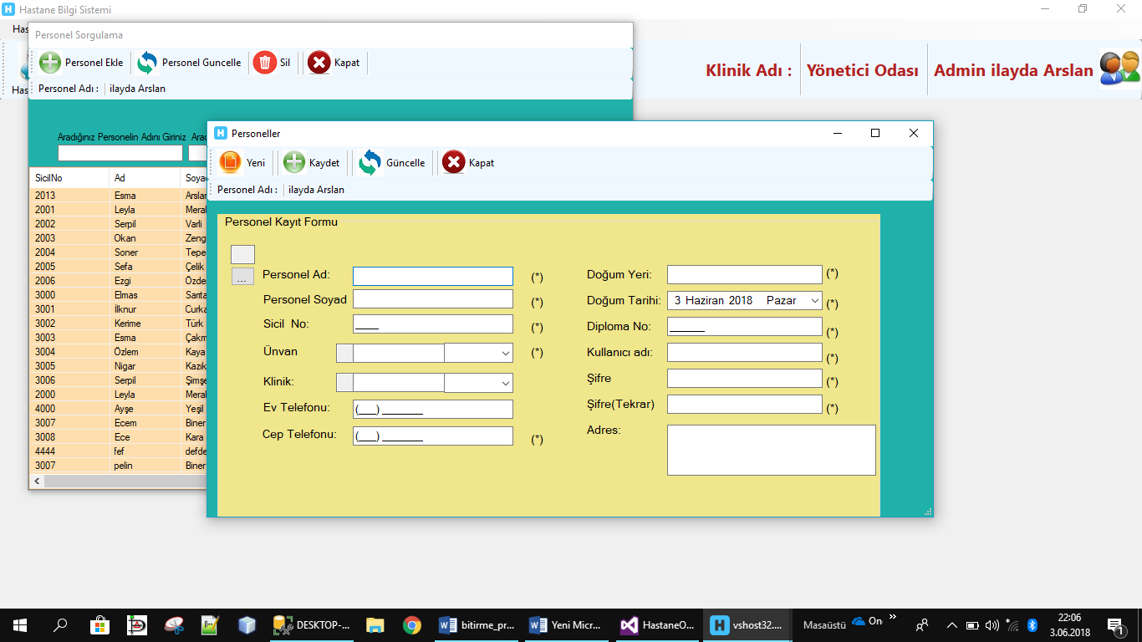
Admin personel ekleme

Slide 17
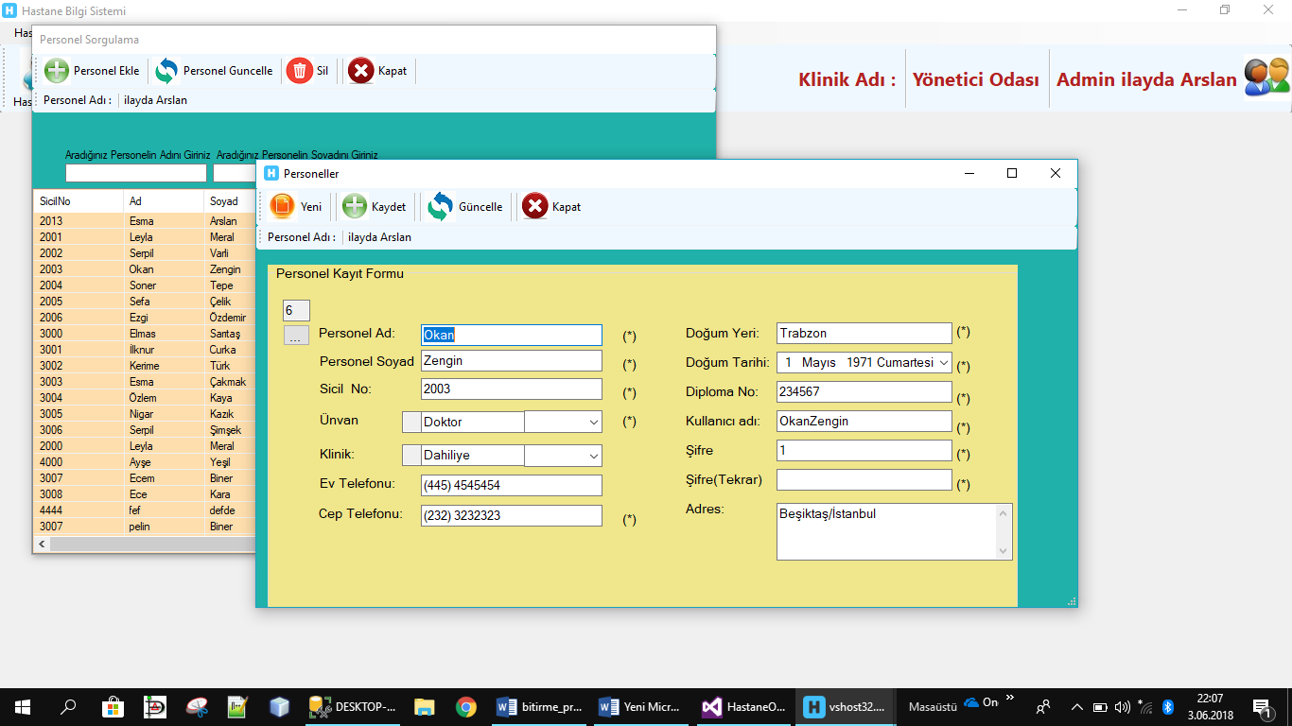
Admin personel güncellemesi yapabilir

Slide 18
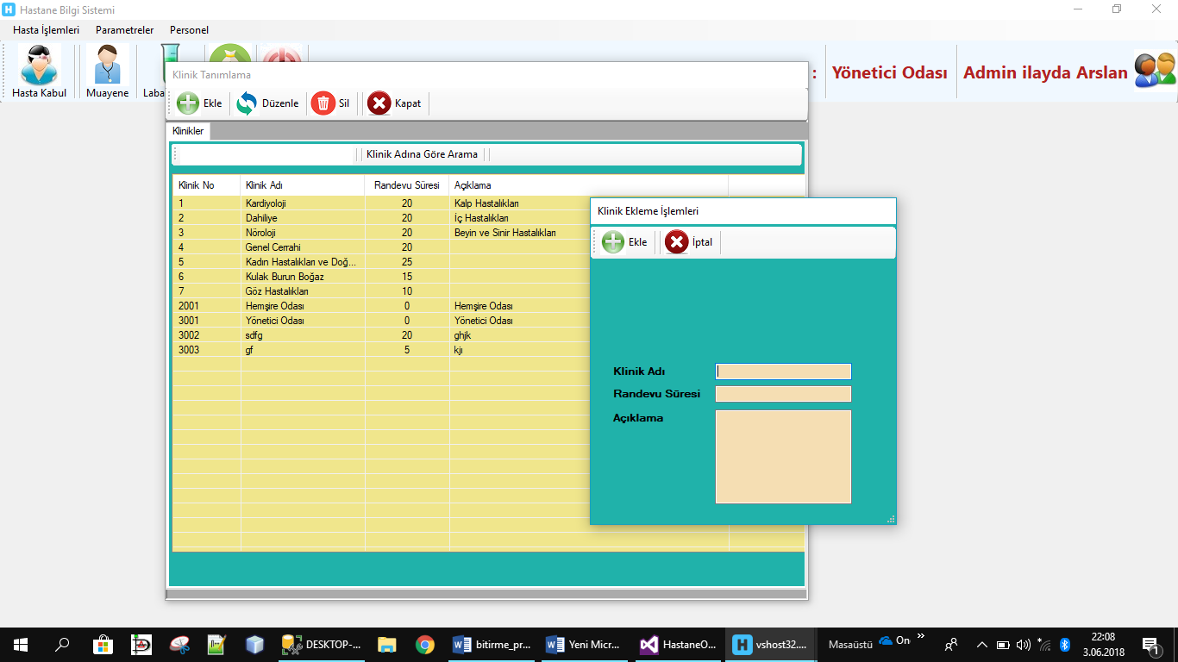
Admin girişine de bazı yetkiler verilmiştir.Parametreler kısmından Yetkili personel yalnız bu bölüm fonksiyonlarını kullanabilir. Klinik tanımlama, SGK tanımlama, hizmet tanımlama ve unvan tanımlama işlemlerini yapar. Ayrıca admin bu parametrelere ekleme, düzenleme ve silme yapabilir.Admin Parametreler bölümünden Klinik İşlemleri yapabilir.Aynı zamanda arama çubuğunun olması klinik bulmada yardımcı olmaktadır.Klinik ekleme güncelleme silme işlemi yapabilir

Slide 19
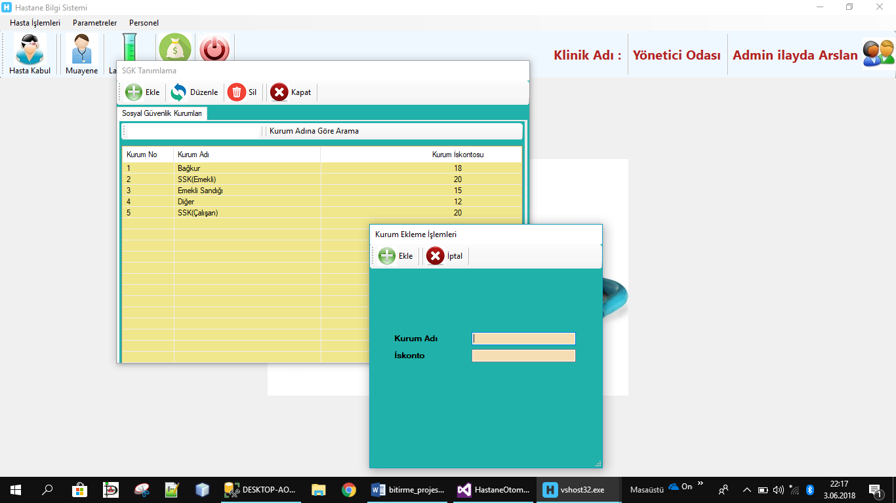
Admin Sosyal Güven Kurumu tanımlaması yapabilir.Bu bölümdede SHK ekleme silme ve güncelleme işlemleri yapılabilmektedir.Ayrıca arama çubuğu sayesinde kurum arayabilir ve ona göre işlem gerçekleştirilebilmektedir.

Slide 20
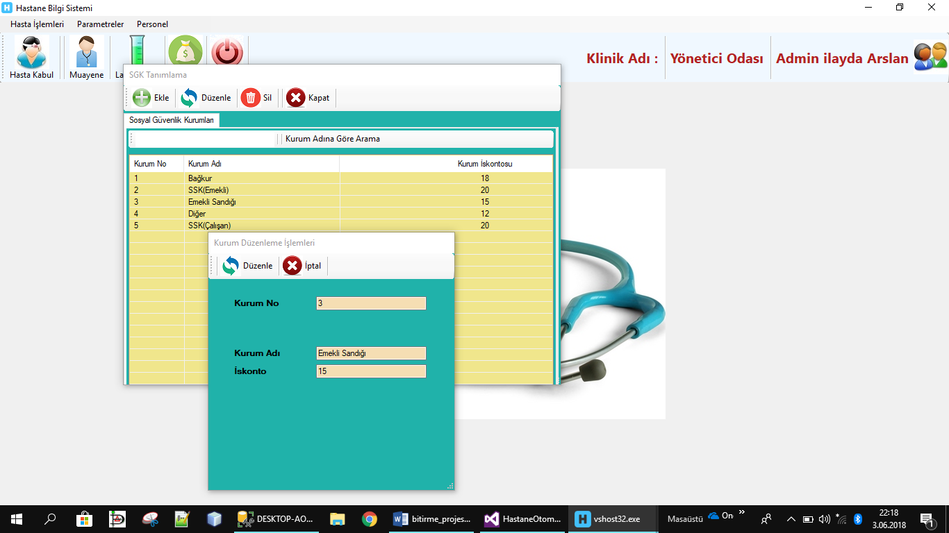
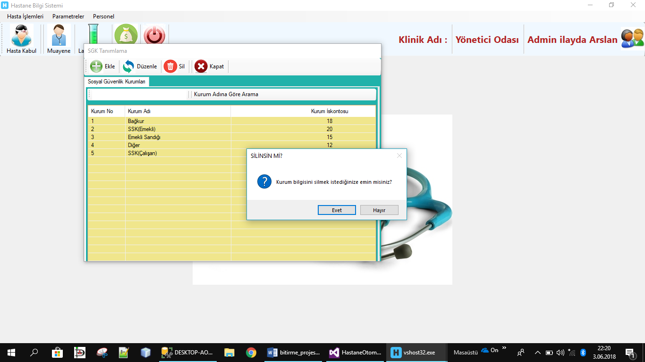

Slide 21
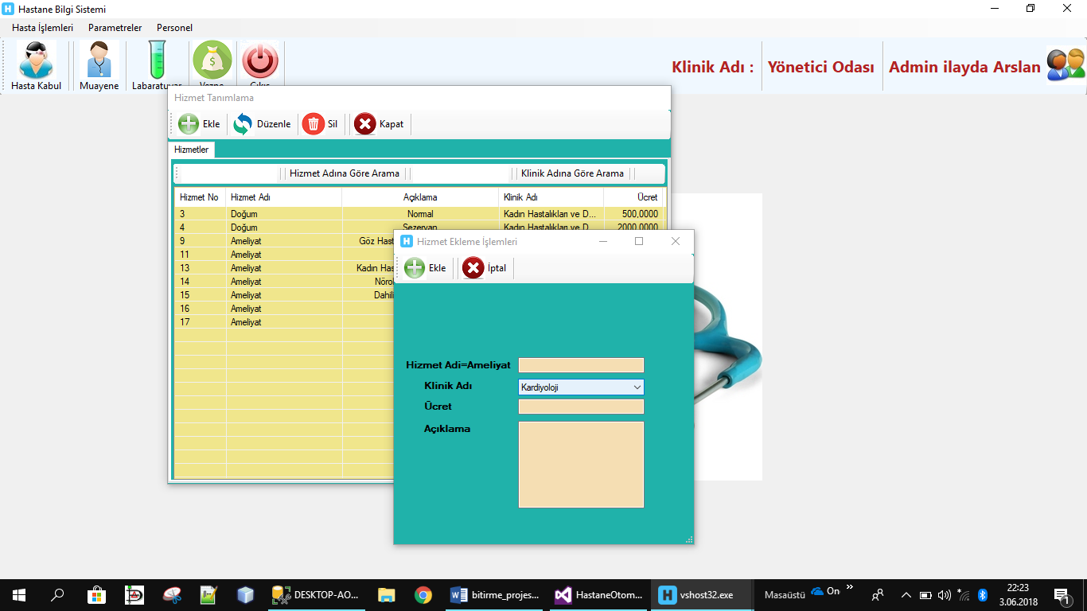
Admin Parametreler bölümünde Hizmet Ekle, Hizmet Sil, Hizmet Güncelle işlemlerini yaparbilir.
Hizmet Ekleme

Slide 22
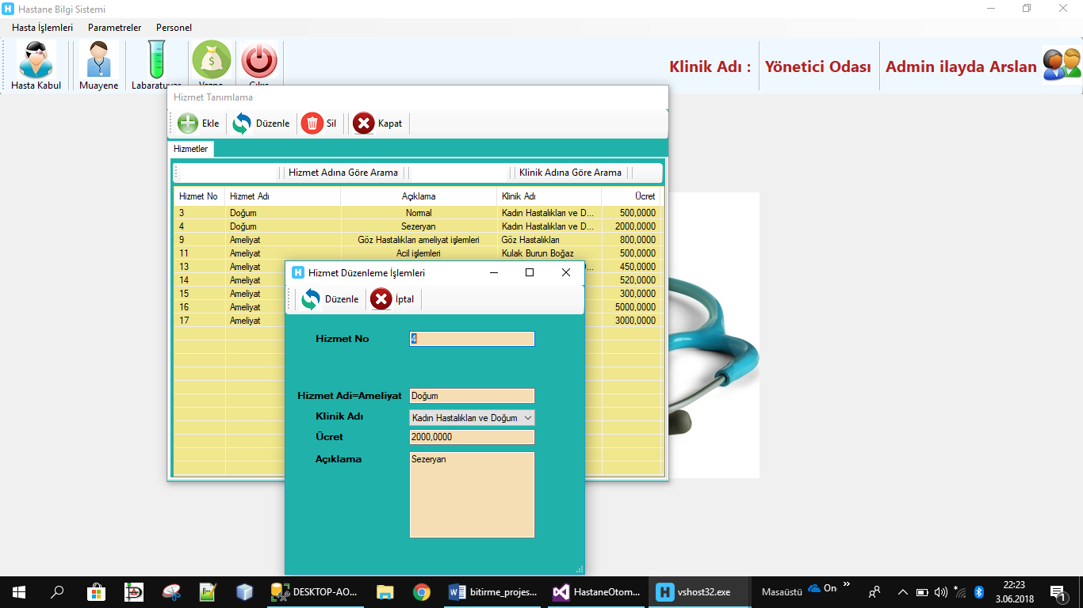
Hizmet Düzenleme

Slide 23
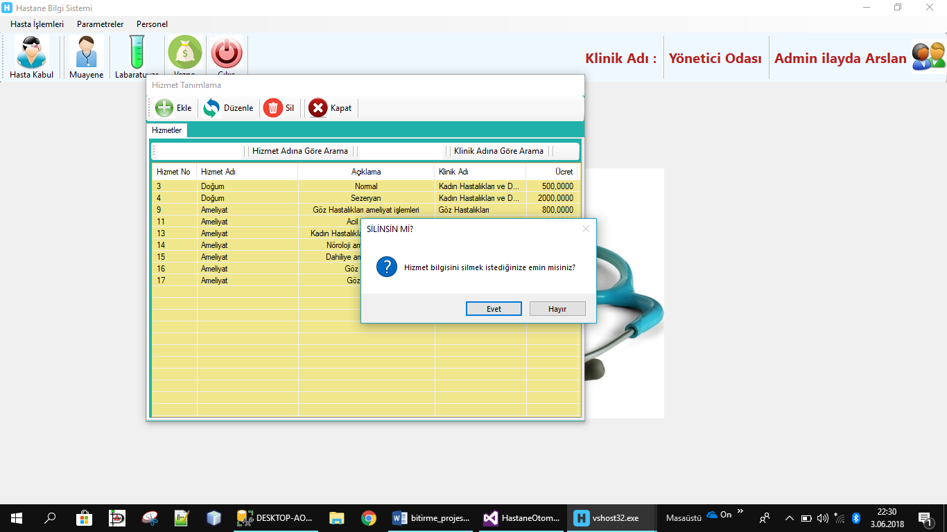
Personel silme

Slide 24
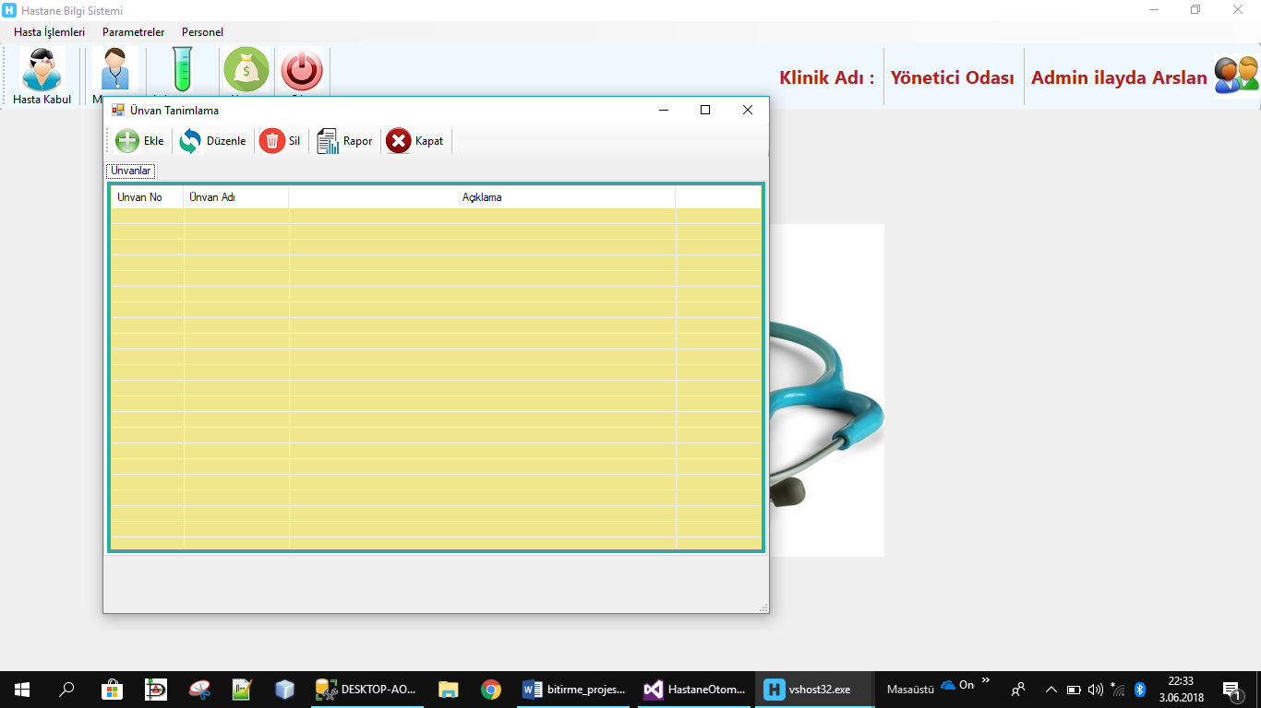
Admin Parametreler bölümünde Unvan Ekle, Unvan Sil, Unvan, Güncelle işlemlerini yapabilir.

Slide 25
Projeyi GitHub da Paylaşma
Githuba ilk önce üye olmamız gerekmektedir. https://github.com adresinden yeni bir üyelik açıyoruz daha sonra git hubda yeni bir repository açıyoruz depo anlamındada kullanabiliriz.depo ismini yazıyoruz description etikettir içeriğini belirtiyoruz create repostory dedikten sonra depomuz oluşturulmuştur.Bizim karşımıza terminal yoluyla nasıl projemizi atacağımızı gösteren kısım geliyor. Projemizi atmamız için terminal yolunu seçmeliyiz fakat windowsun kendi terminalinde bazı sorunlarla karşılaşacağımız için windowsun kendi yaptığı Terminal programını kullanmamız gerekir. https://desktop.github.com/ adresinden terminali bilgisayarımıza uygun olanıyla yüklüyoruz

Slide 26
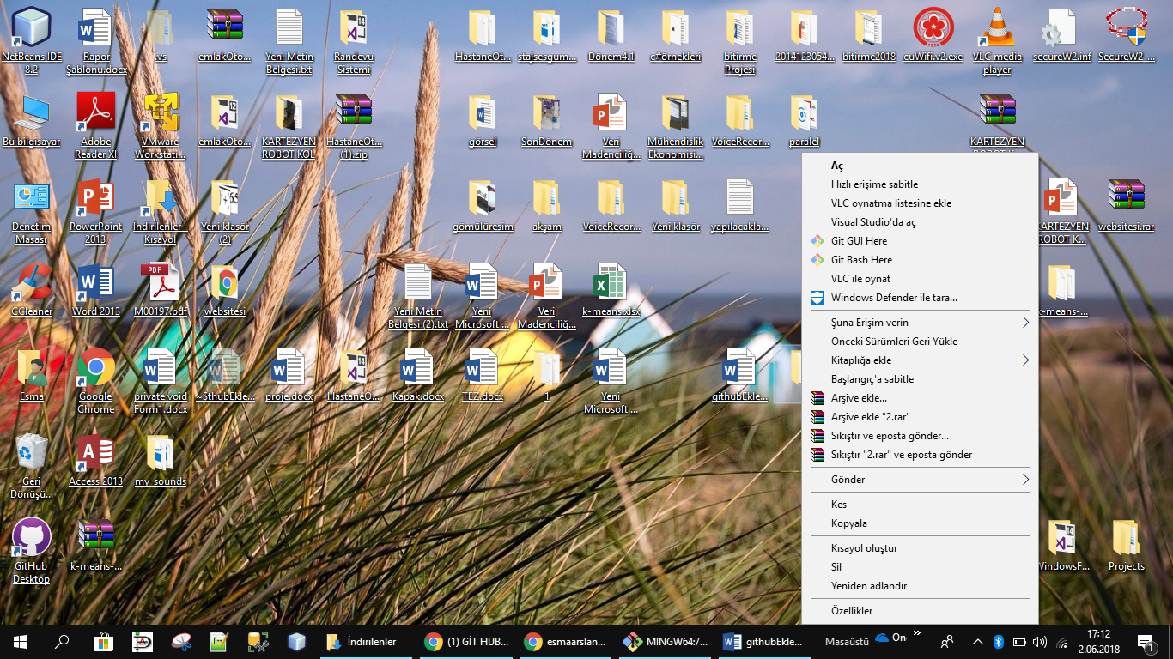
Kurulumu gerçekleştirdikten sonra proje dosyamıza ve sağ tıklıyoruz ve Git Bash Here kısmını tıklıyoruz

Slide 27
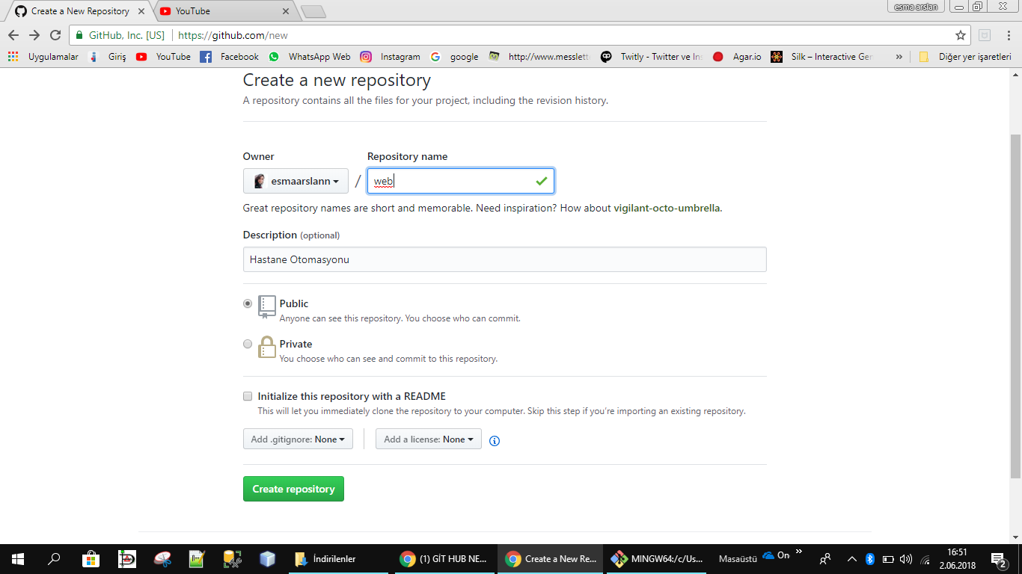
Github’ta ilk depomuzu(repository) oluşturuyoruz.

Slide 28
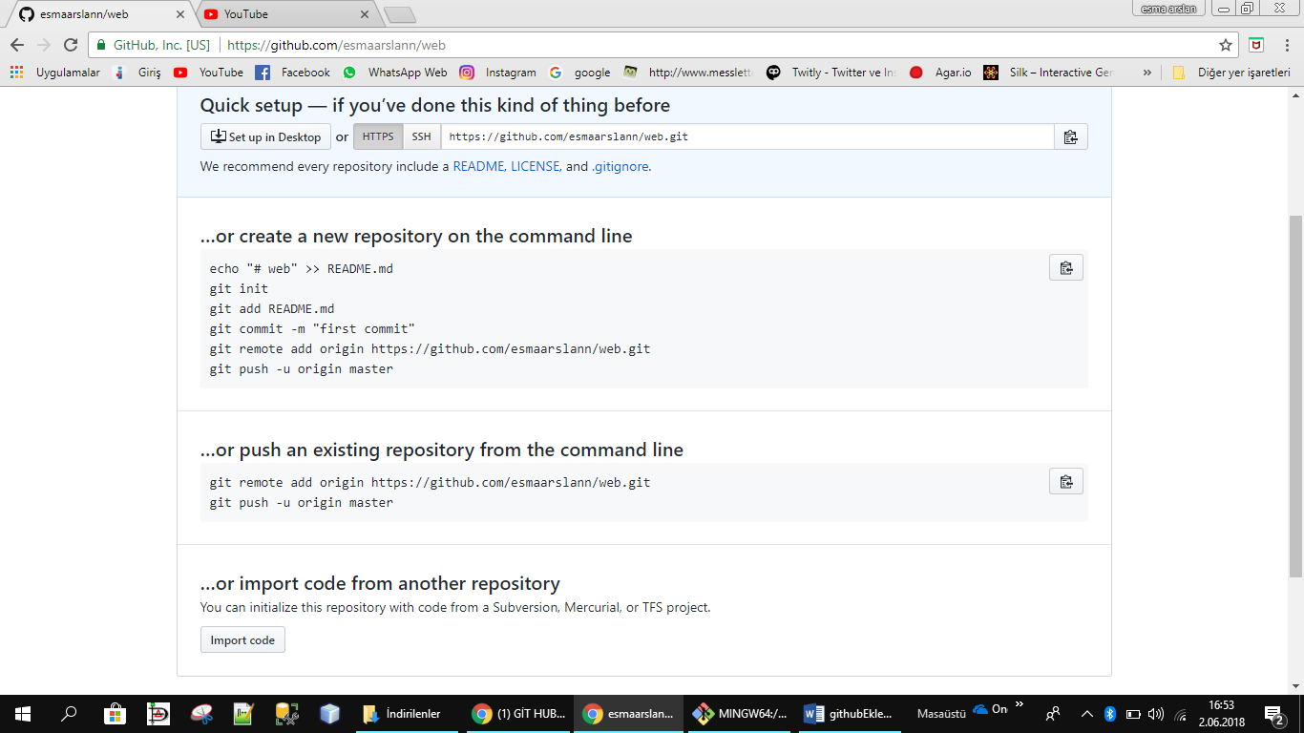
Yeni depomuzu oluşturduktan sonra, Depomuzun linkini alıp, Kendi bilgisayarımızda klonluyoruz.
Benim depo link’im https://github.com/esmaarslann/web.git

Slide 29
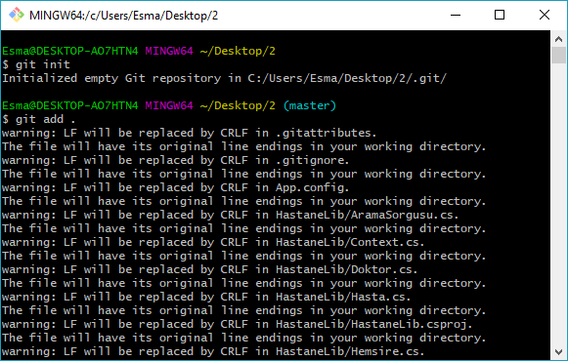
git init ile dosyayı github dosyasına çeviriyoruz
Dosyanın içindeki dosyaların tümünü yüklemesi için git add . komutunu yazıyoruz.

Slide 30
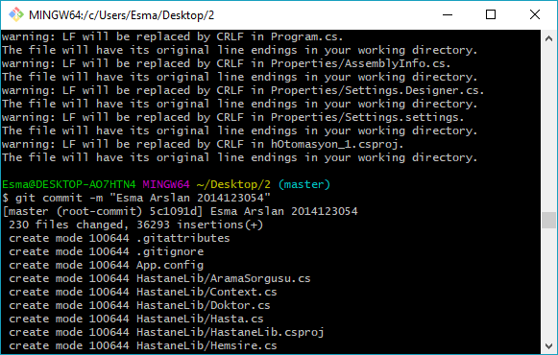
Daha sonra git commit “ first commit” yolayan kişiyi belirtiyor.
Seçilen dosyaları gösteriyor

Slide 31
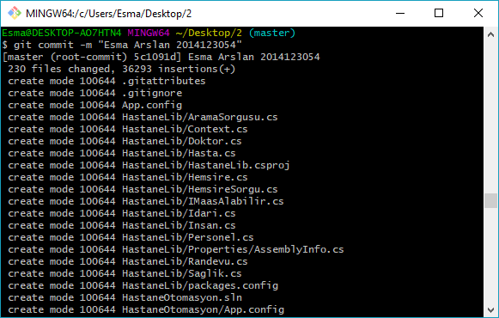
Komuttan sonra dosya yüklemeleri gerçekleştiriliyor.

Slide 32
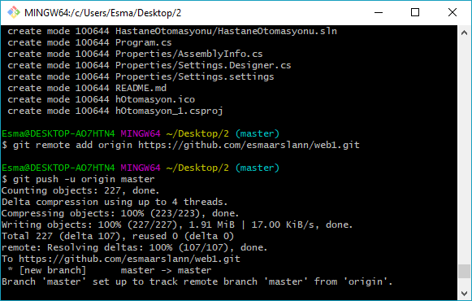
Git remote add origin https://github.com/esmaarslann/web.git ile gödereceğimiz adrese (depoya) projeyi yolluyoruz .Benim Web sitesinde git hub hesabım açık olduğu için işlem gerçekleştirildi.Eğere açık değilse bizden kullanıcı adı ve parola istiyor onlarıda girdikten sonra işlem gerçekleştiriliyor.

Slide 33
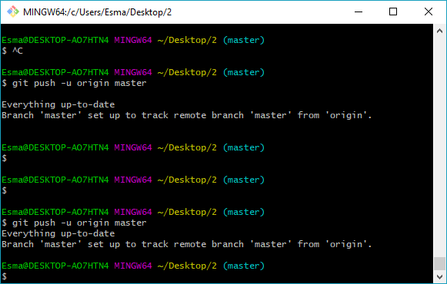
Yüklediğim dosyanın github hesabı https://github.com/esmaarslann/web1

Slide 34
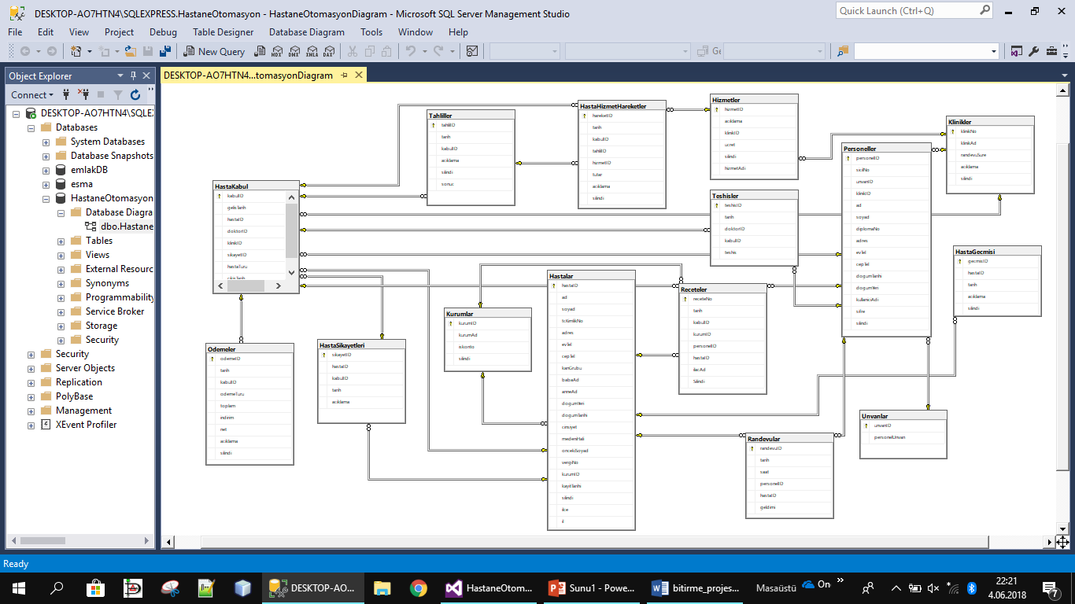
Veri Tabanı

